Slide 1
📊 Test Práctico para Analista de Datos Jr. en eCommerce
JOSE ANTONIO CAMPOS LORA

Slide 2

CONTENIDO
01 Contexto del DataFrame
02 Análisis
03 Recomendaciones y Conclusiones

Slide 3
Contexto
Cuestiones a resolver.
🔎 Parte 1: Análisis de Rendimiento de Productos
1. ¿Cuál fue el producto con mayor y menor cantidad de ventas en el último mes?
2. Calcula la tasa de reembolsos (% Refunds) y determina si algún producto tiene un
porcentaje preocupante. ¿Qué conclusiones sacas?
3. Identifica los 3 productos con mayor margen de ganancia. ¿Hay alguna tendencia en
común entre ellos?
4. Compara la cantidad de unidades vendidas con las sesiones (tráfico). ¿Hay productos
con tráfico alto pero bajas conversiones? ¿A qué podría deberse?
📈 Parte 2: Análisis de Publicidad y Rentabilidad
1. ¿Cuáles fueron los productos con mayor gasto en publicidad (Ads) y cuál fue el retorno
de inversión (ROI)?
2. Si tuvieras que optimizar el gasto publicitario, ¿qué ajustes harías en base a estos
datos?
📊 Parte 3: Rentabilidad y Estrategia
1. Determina el margen de beneficio neto promedio. ¿Cómo afecta la tarifa de Amazon
(Amazon Fees) a la rentabilidad?
2. Si quisieras aumentar la rentabilidad general en un 10%, ¿qué estrategias propondrías?
3. ¿Qué insights clave destacarías para ayudar a la empresa a mejorar sus ventas en
Amazon?
Notes:
2min

Slide 4



Contexto DataFrame
Evolución de la manipulación del archivo
- Archivo csv con datos de ventas de nuestro marketplace en Amazon.
- Análisis superficial , manipulación y concatenación de datos.
- Limpieza, análisis y resolución de cuestiones.
Notes:
2min

Slide 5


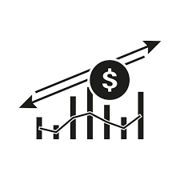


Analysis - Hipótesis
Análisis realizado
Se han analizado 29 características distribuidas en 5 grupos en busca de evidencias estadísticas que permitan responder a las preguntas.
Valor de Mercado
Información de productos
Datos de ventas
Costos y ganancias
Métricas de
marketing
Rentabilidad
y Desempeño
Product
ASIN
SKUN
Units
Sales
PRomo
Ads
Amazon Fees
Cost of goods
Gross profit
Net profit
Estimated Payout
Sponsored products (PPC)
Google Ads
Facebook Ads
ROI
Margin
Real ACOS
Sessions
Unit Session Percentage
Notes:
2min

Slide 6
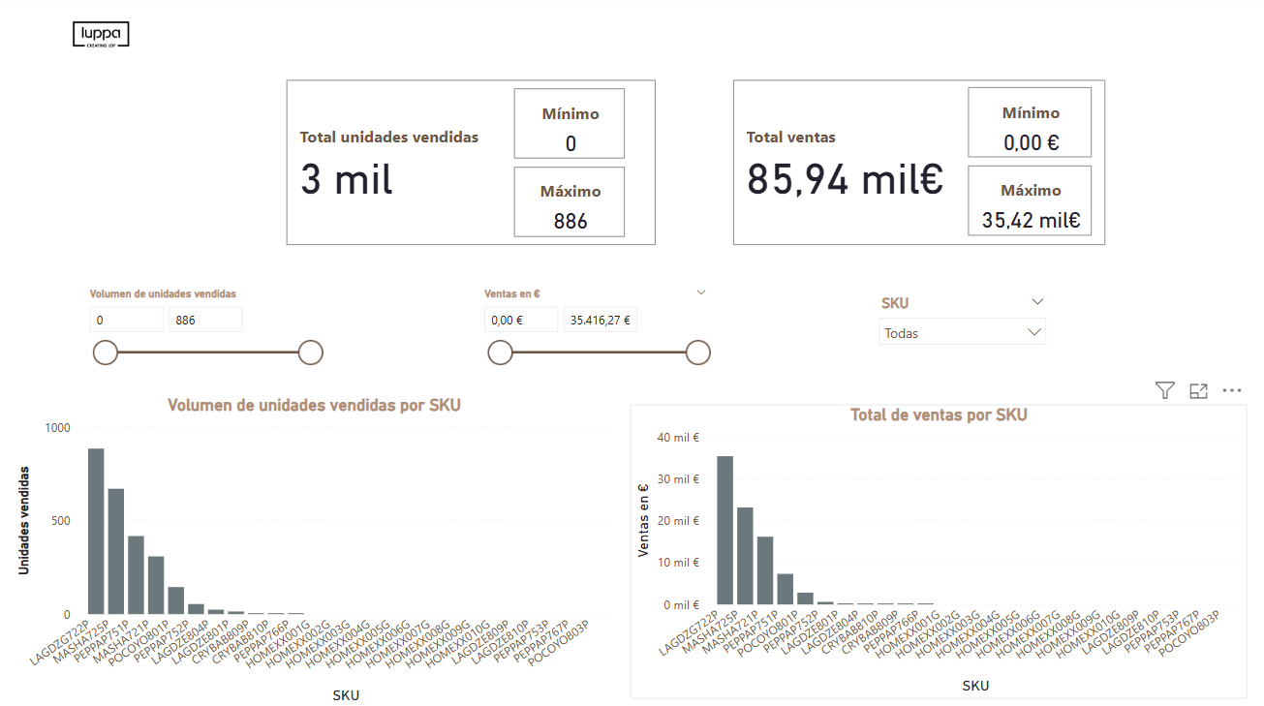
Análisis de Rendimiento de Productos
Análisis realizado: ¿Cuál fue el producto con mayor y menor cantidad de ventas en el último mes?
El producto con más ventas en términos de unidades vendidas en el último mes es LAGDZG722P con 886 unidades vendidas.
El productos con más ventas en términos de importe monetario en el último mes es LAGDZG722P con 35,42 mil €.
Notes:
2min

Slide 7
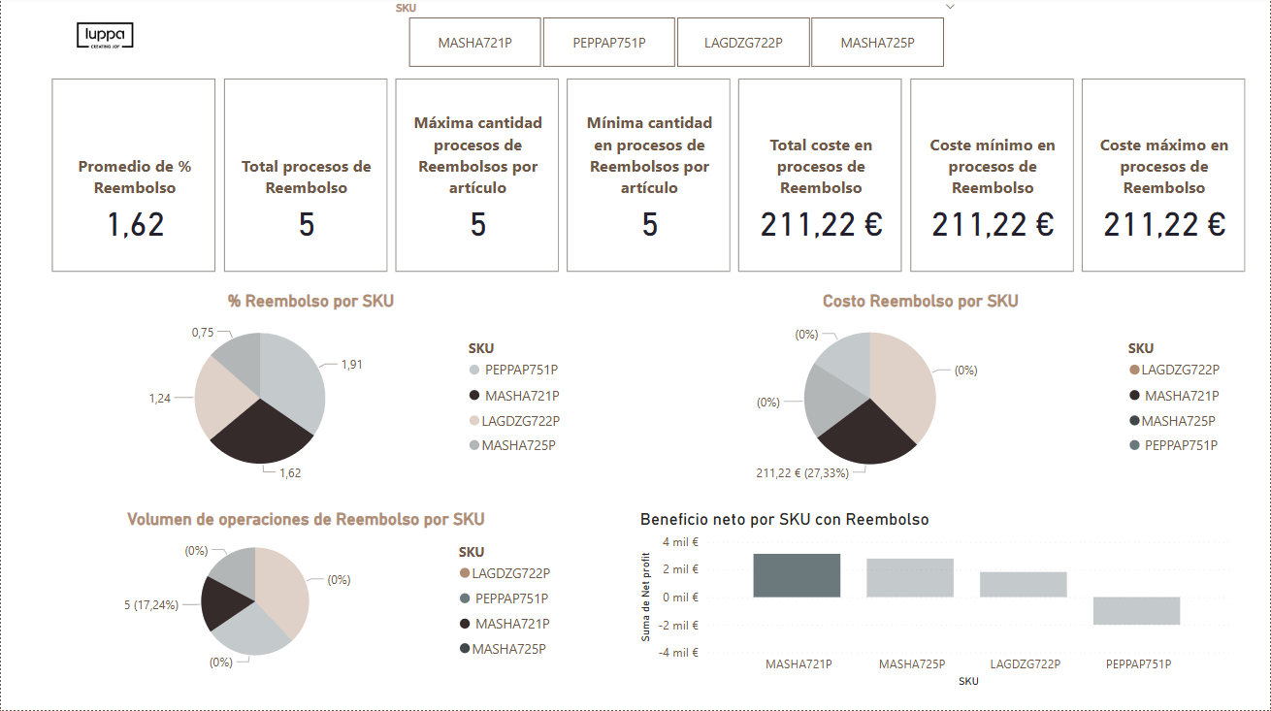
Análisis de Rendimiento de Productos
Análisis realizado: Calcula la tasa de reembolsos (% Refunds) y determina si algún producto tiene un porcentaje preocupante. ¿Qué conclusiones sacas?
Tomar acciones sobre el producto PEPPAP751P
Porque es el producto con mayor tasa de reembolso, con un coste total de 123,96€ , en 8 operaciones e influyendo en que el producto posea un beneficio neto negativo.
C
Notes:
2min

Slide 8
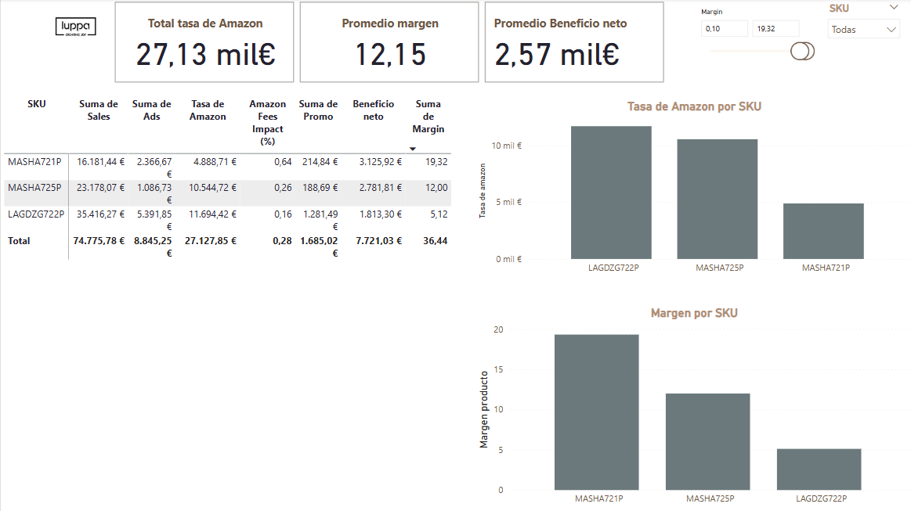
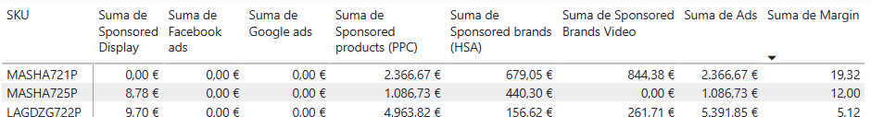
Análisis de Rendimiento de Productos
Análisis realizado: Identifica los 3 productos con mayor margen de ganancia. ¿Hay alguna tendencia en común entre ellos?
La tendencia que se observa en estos productos que son los productos con mayor desembolso en ADS y diversificado, que realizan mayor desembolso en tasas de Amazon y con un impacto positivo.
Notes:
2min

Slide 9
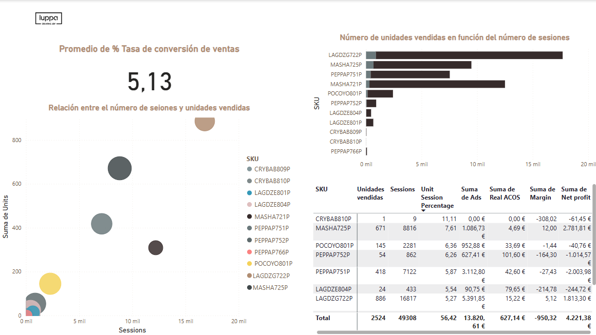
Análisis de Rendimiento de Productos
Análisis realizado: Compara la cantidad de unidades vendidas con las sesiones (tráfico). ¿Hay productos con tráfico alto pero bajas conversiones? ¿A qué podría deberse?
Observamos que de media solo el 5.13% del tráfico se transforma en ventas.
Correlación positiva, + visitas, + compras.
Si en el gráfico observamos productos como PEPPAP766P, LAGDZE801P, CRYBAB809P, MASHA721P con alto tráfico y pocas conversiones ( ratio inferior al 3%).
Esto podría deberse a alto precio, malas reseñas, falta de calidad en descripción o imagen.
Notes:
2min

Slide 10
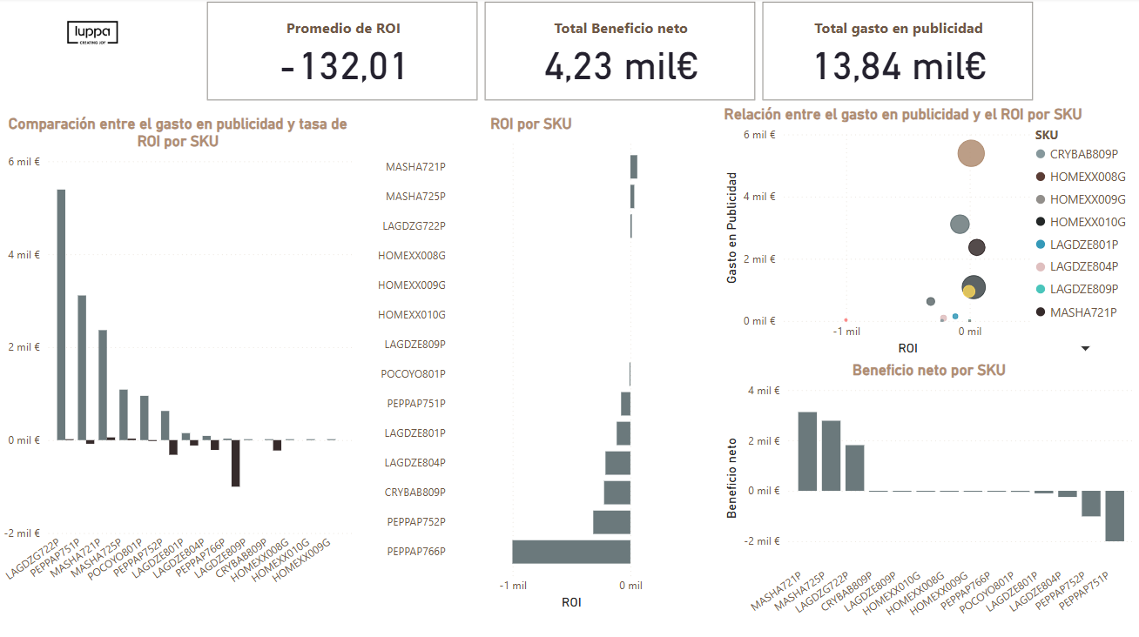
Análisis de Publicididad y rentabilidad
Análisis realizado: ¿Cuáles fueron los productos con mayor gasto en publicidad (Ads) y cuál fue el retorno de inversión (ROI)?
Los productos con mayor gasto en ADS son LAGDZ722P, PEPPAP751P, MASHA721P.
El retorno de estos productos fue positivo a excepción de PEPPAP751P, presenta un ROI y beneficio neto negativo. Puede deberse a exceso de gasto, mala gestión campaña publicitarias
Pero un producto que no está dentro de los 3 con mayor gasto en ADS y presenta el segundo mayor ROI y beneficio neto es MASHA721P.
Notes:
2min

Slide 11
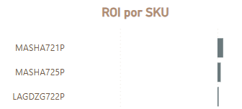
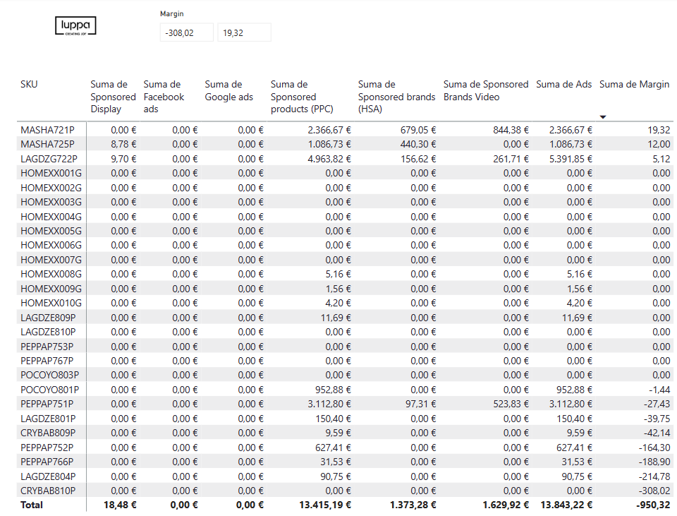
Análisis de Publicididad y rentabilidad
Análisis realizado: Si tuvieras que optimizar el gasto publicitario, ¿qué ajustes harías en base a estos datos?
Con miras de mejorar la tasa de conversión de los productos diversificaría el formato de realizar campaña publicitaria, llevándolo a cabo por medios como Sponsored Display, Facebook Ads y Google Ads.
Ya que en los productos que poseen inversión en alguna de estas opciones presentan margen positivo, beneficio neto y ROI positivo.
No el grueso en Sponsored products.
Notes:
2min

Slide 12
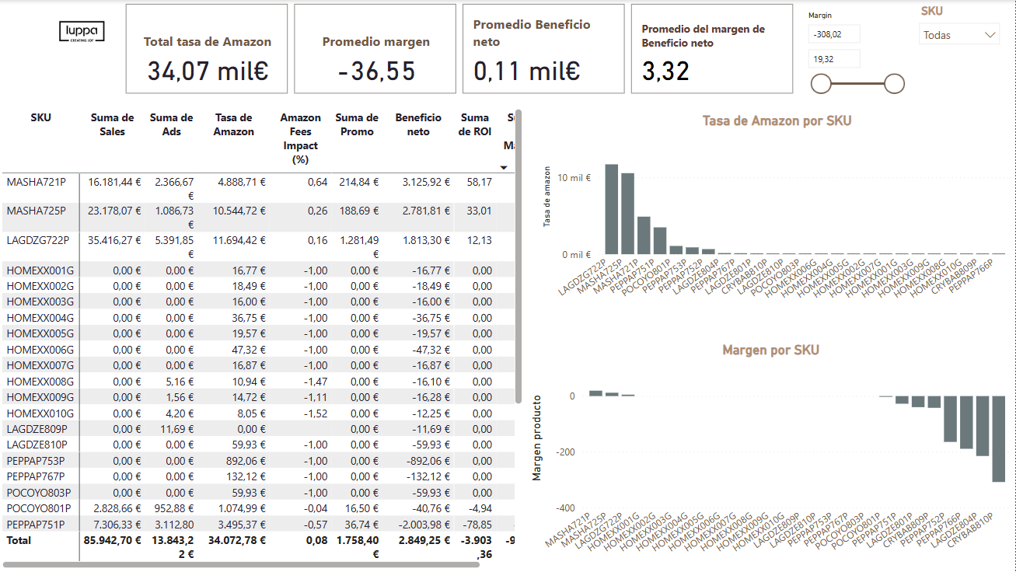
Análisis de Rentabilidad y estrategia
Análisis realizado: Determina el margen de beneficio neto promedio. ¿Cómo afecta la tarifa de Amazon (Amazon Fees) a la rentabilidad?
El promedio del margen de beneficio neto es 3.32.
La tarifa de Amazon afecta a la rentabilidad en cuanto a beneficio neto, margen y ROI, por lo general de forma negativa, ya que solo los productos estos productos positivo consiguen tener un impacto positivo de la tarifa de Amazon.
El patrón que se repite en estos productos es que presenta un gasto de más del doble en Tarifa de Amazon que en publicidad(Ads).
Notes:
2min

Slide 13
Análisis de Rentabilidad y estrategia
Análisis realizado: Si quisieras aumentar la rentabilidad general en un 10%, ¿qué estrategias propondrías?
Realizaría una inversión en tasas de Amazon superior al doble de mi desembolso en Sponsored products.
Diversificar la inversión en publicidad entre Sponsored products, Sponsored Display, Facebook Ads y Google Ads. Pero sin centrarse exclusivamente en Sponsored products ya que provocaría que para ser efectivos en Amazon tuviéramos que aumentar la inversión en tasas.
Objetivo tener una tasa de conversión superior al 5% del tráfico de la web en esos productos. Mejoran las descripciones de los productos, plazos de entrega, imágenes, añadiría vídeos, destacaría reseñas.
Notes:
2min

Slide 14
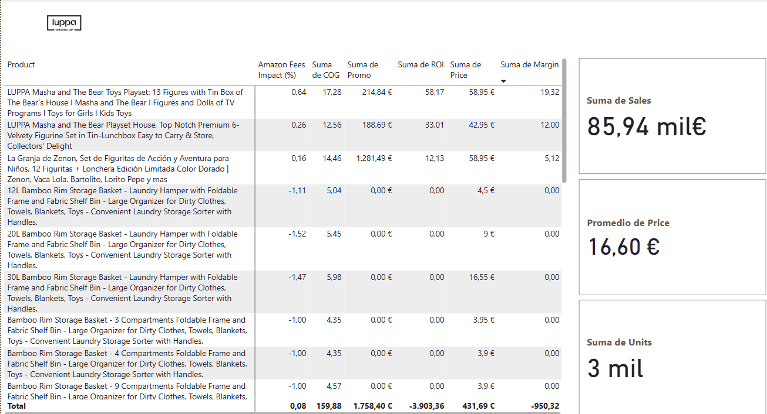
Análisis de Rentabilidad y estrategia
Análisis realizado: ¿Qué insights clave destacarías para ayudar a la empresa a mejorar sus ventas en Amazon?
Replicar estrategia de articulos con Amazon Fees Impact, positivo.
Ya que en los productos que poseen una inversión en Amazon Fees superior al doble de la inversión en ADS, Amazon nos puede dar prioridad de este modo en sus anuncios, y aumentar tráfico de productos y tasa de conversión , tienen promociones activas o frecuentes en productos con esta inversion, y un precio muy superior a la media.
Mejorar tasa de conversión con optimización de títulos, imágenes y visualización de promociones.
Notes:
2min

